Slide 1

MecBike
🚲 🔧
Oficina que exerce serviços de manutenção de bicicletas

Slide 2

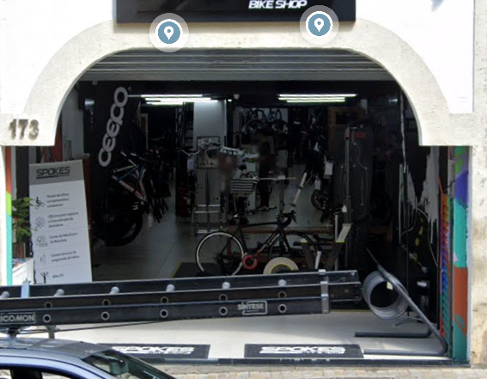
Ambiente da MecBike
🚲

Slide 3
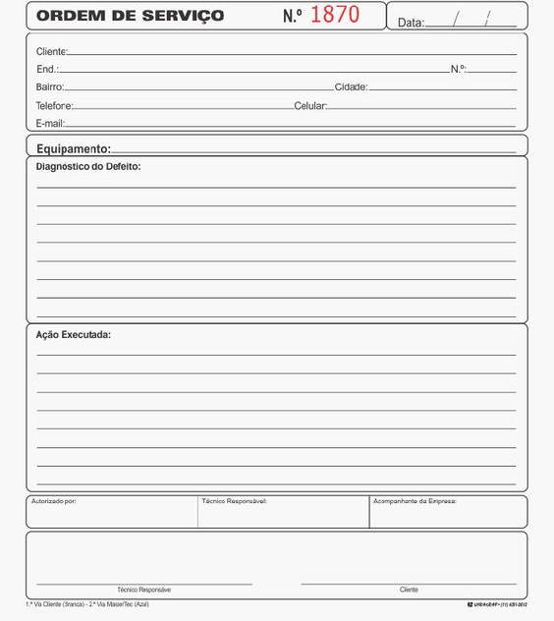


Ordem de Serviço
🚲 🔧
Planilha utilizada antes
Banco de dados
Banco de dados
Migrar para

Slide 4

Necessidade
Banco de dados
Banco de Dados nas operações diárias do cliente proporcionaria uma melhor gestão das bicicletas que entram e saem do estabelecimento após o conserto do mesmo, assim tendo uma padronização de baixa de colaboradores, que são responsáveis por consertar os equipamentos e dar baixa no sistema do produto ao chegar no estabelecimento.
🚲

Slide 5
Necessidades no sistema
Sistemas de garantia;
Data de retirada de bicicleta;
Base de clientes;
Sistema exclusivo para cargos na empresa;
🚲

